Slide 1
Tento vzdělávací materiál vznikl v rámci projektu EU – peníze školám
Název projektu : Objevujeme svět kolem nás Reg. číslo projektu: CZ.1.07/1.4.00/21.2040

Slide 2
Tvorba webu
Začínáme – prvních 10 kroků

Slide 3
1.
Promysli si strukturu svého budoucího webu – poznamenej si jména jednotlivých sekcí ( optimální počet 4 – 7)
Navrhni barevné schéma – vyber pozadí, pozadí textu, barvu textu, barvu hypertextových odkazů
Založ si složku „web“, do které si budeš ukládat vše, co má přijít na stránky – pozadí, fotografie….. POZOR – názvy nesmí obsahovat čárky, háčky, otazník, vykřičník….
Máš-li jasno, začínáme!

Slide 4
2. Otevři prázdnou stránku programu pro snadnou tvorbu webové prezentace - Microsoft frontpage

Slide 5
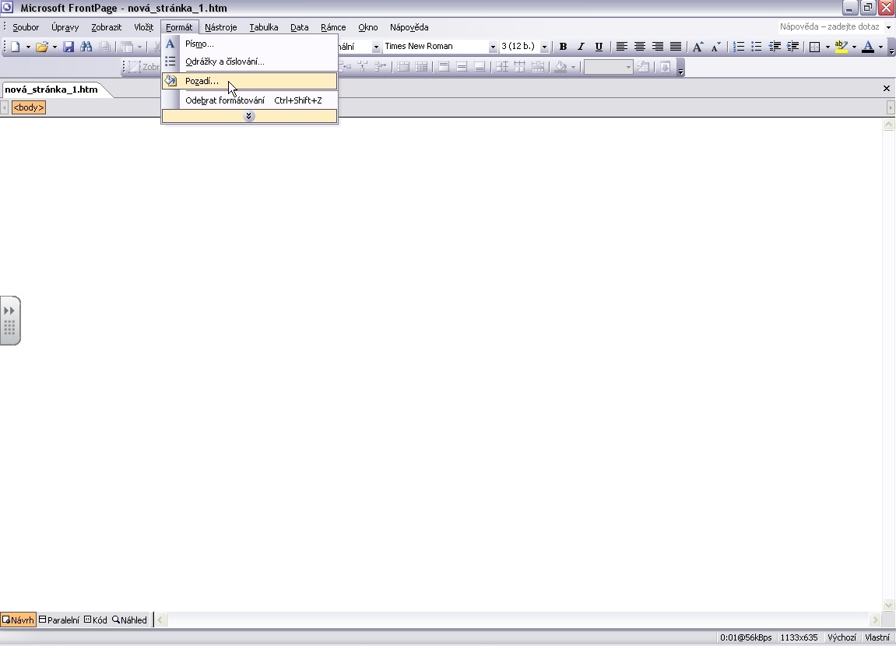
3. Záložka FORMÁT - POZADÍ

Slide 6
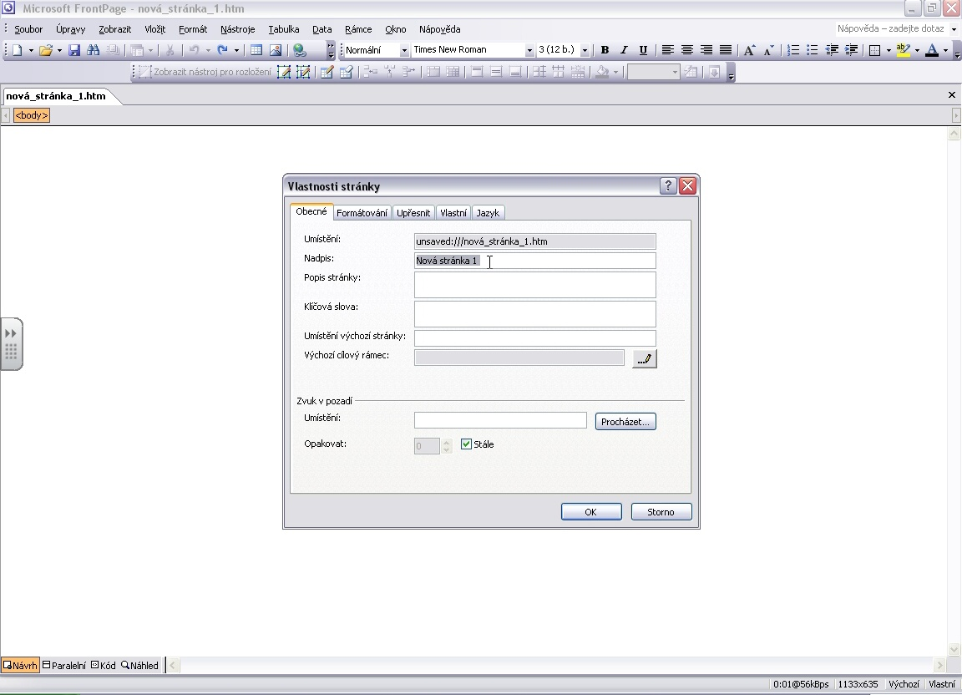
4. Obecné – pojmenuj stránky (např.: Naše třída ……)
Naše třída

Slide 7
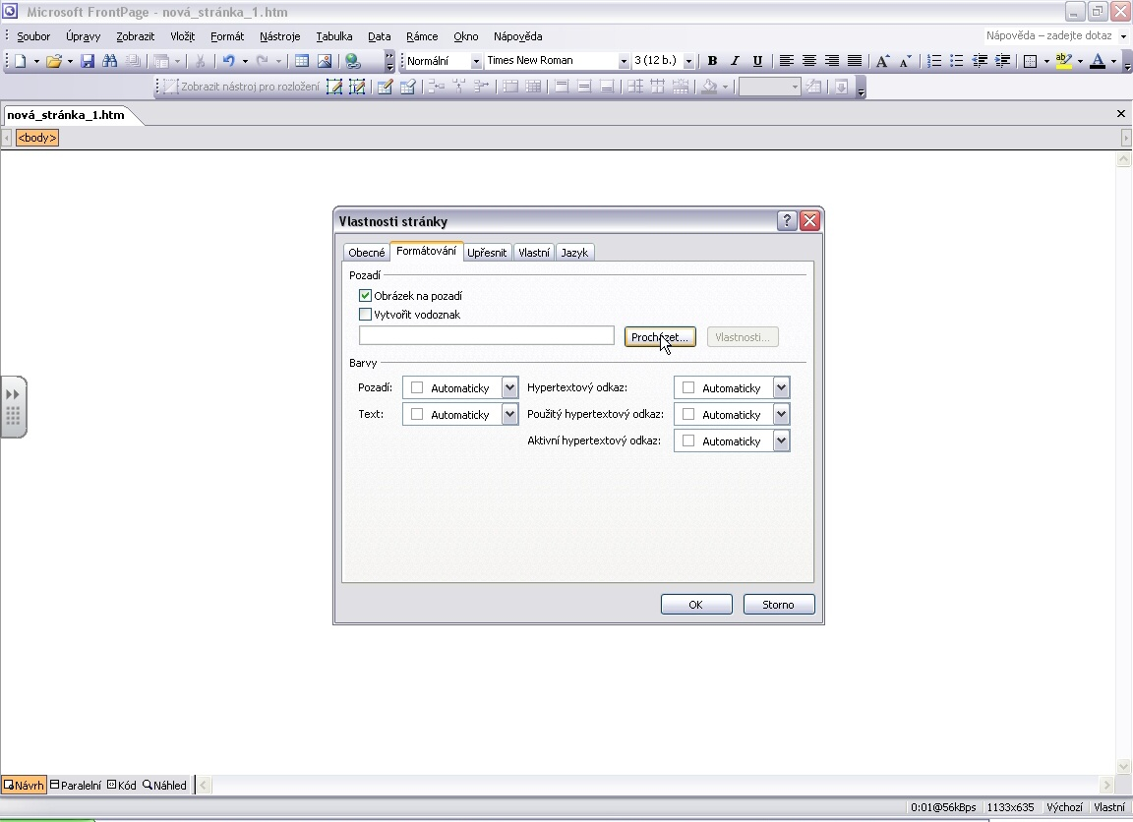
5. Vyber pozadí (buď jednobarevné nebo ze své složky „web“!)

Slide 8
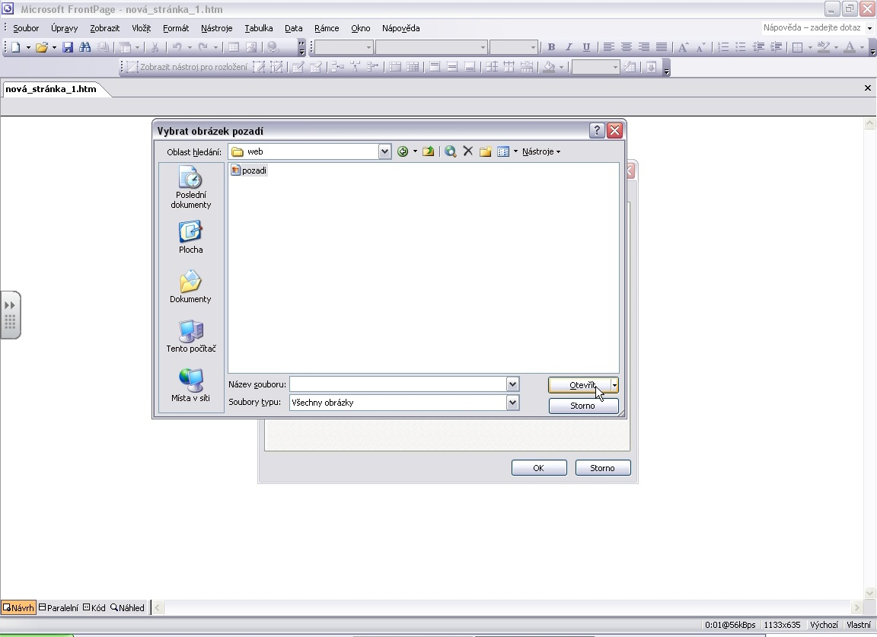
6.

Slide 9
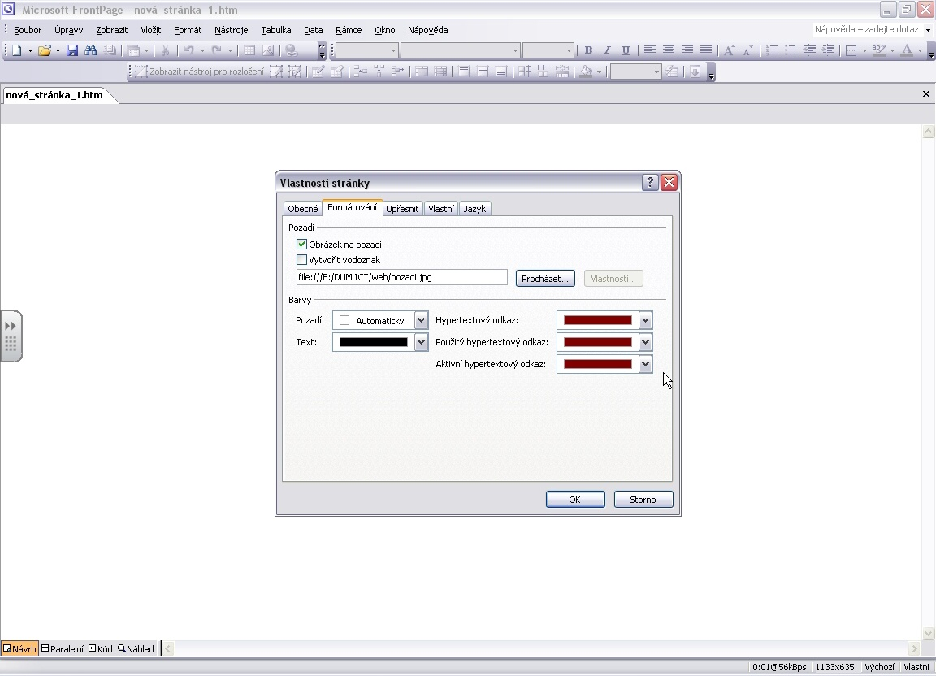
7. Vyber barvu textu a hypertextových odkazů

Slide 10
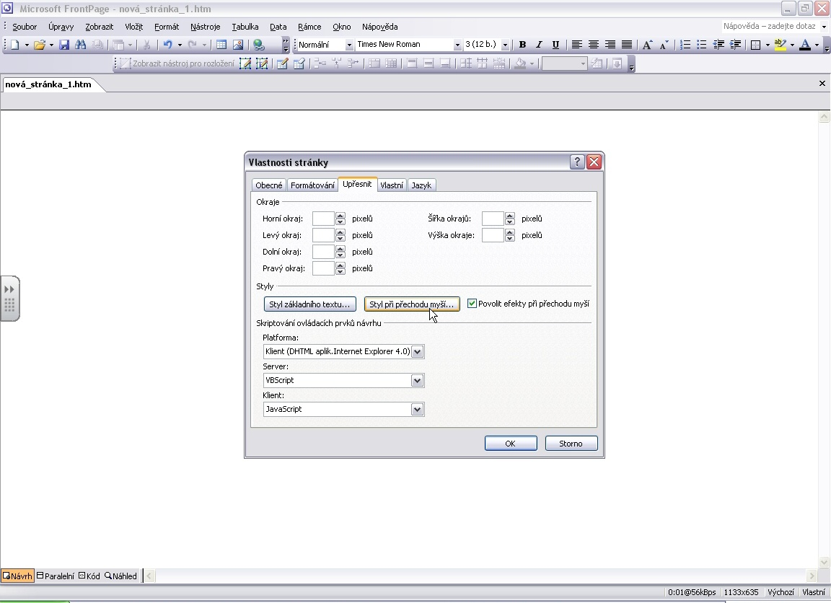
8. V sekci „upřesnit“ vyber efekty při přechodu myší

Slide 11
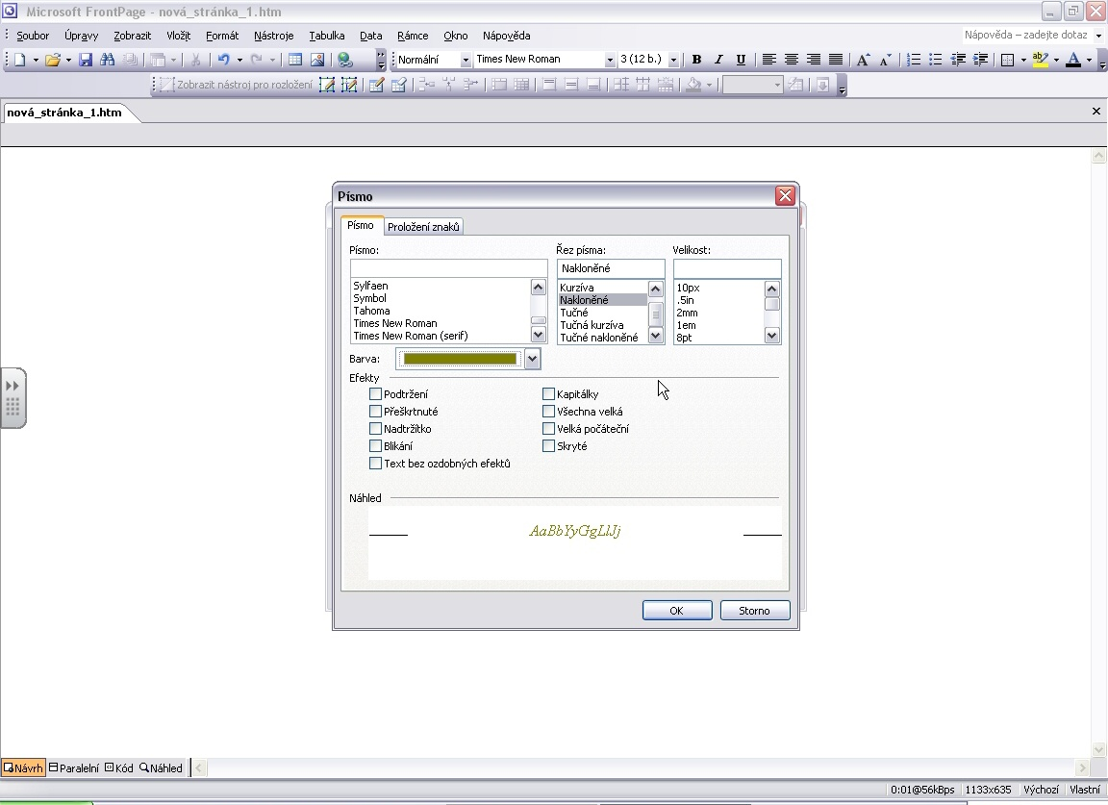
9. (např. nakloněné písmo a změněná barva textu)

Slide 12
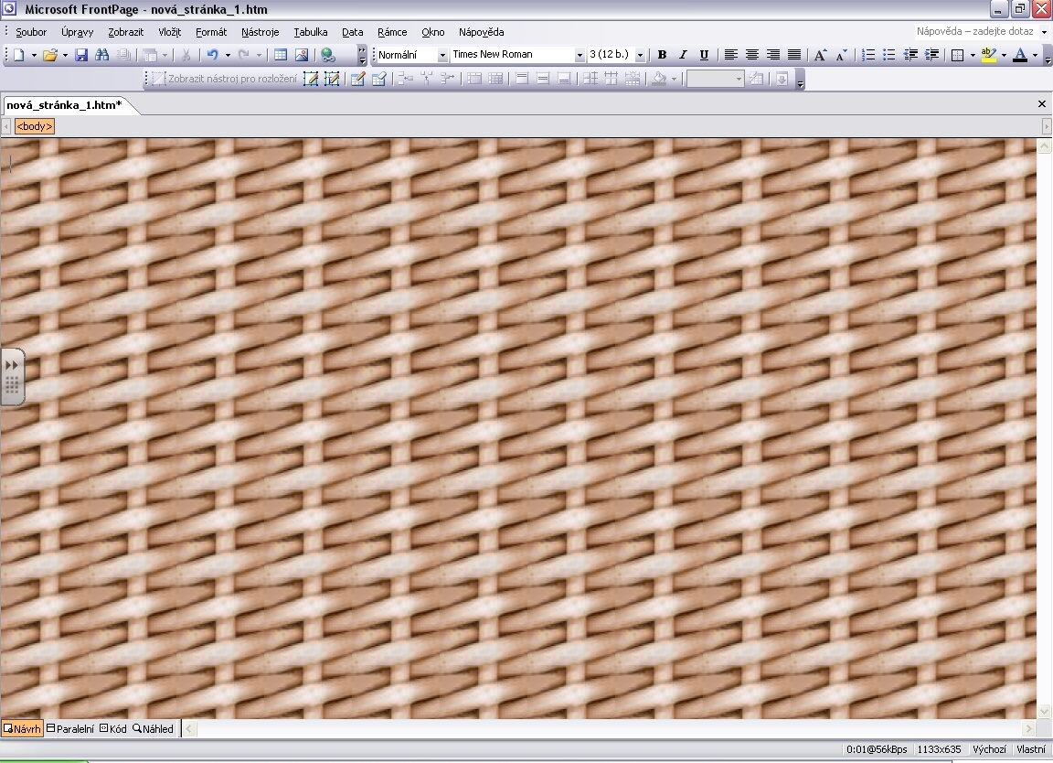
10. A máš hotový základ ☺

Slide 13
Teď už jen zbývá stránku uložit
Ukládáme jí jako základ všech budoucích stránek – tedy: ULOŽIT JAKO:
index (tak se vždy MUSÍ jmenovat úvodní strana webu
další názvy stránek (bez háčků, čárek, mezer….!): např.: novinky, spoluzaci, rozvrh, galerie

Slide 14
Výsledkem dnešní lekce je tedy složka WEB obsahující pozadí, které stránky používají a základy všech stránek budoucí webové prezentace.
☺

Slide 15
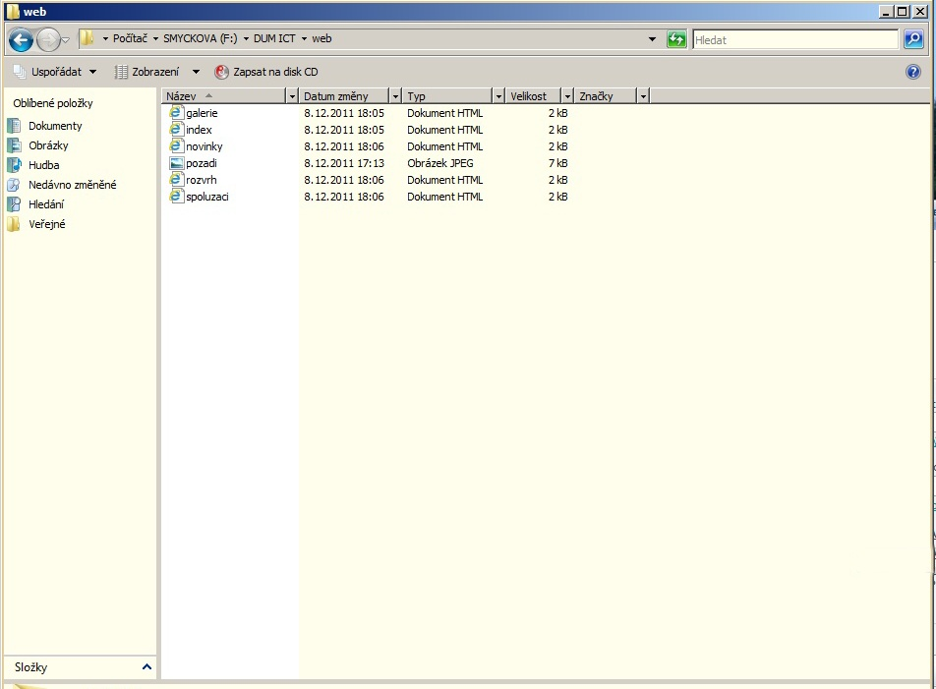

Slide 16
Název projektu : Objevujeme svět kolem nás Reg. číslo projektu: CZ.1.07/1.4.00/21.2040
Autor : Renata Smyčková, ZŠ a MŠ Nová, Ústí n. L.
Období vytvoření výukového materiálu : říjen 2011
Vzdělávací obor : Informatika - 9. ročník
Anotace: Prezentace pomáhá při tvorbě jednoduchého webu třídy, sportovního kroužku, Školního parlamentu a školního časopisu
Očekávaný výstup: žák naformátuje základ webu
Jazyk: Čeština

